Slide 1
Muodolliset subjektit it ja there
New Insights
Module 2 Grammar

Slide 2
Muodollinen subjekti
Mikä lauseenjäsen tummennettu sana on?
Miten suomennat ne?
It was raining all the time.
Actually, it was a relief to hear that.
There is a skeleton in the closet.
Unfortunately there was nothing to be done.

Slide 3
Muodollinen subjekti
It was raining all the time.
Actually, it was a relief to hear that.
There is a skeleton in the closet.
Unfortunately there was nothing to be done.
Englannissa tarvitaan subjekti lauseen alkuosaan.
Jos sitä ei muuten ole, lisätään muodollinen subjekti it tai there.
Niitä ei suomenneta.

Slide 4
How would you say these in English using it?
Kello oli puoli kymmenen.
Oli ilta. Oli sunnuntai.
Oli jo talvi.
Oli aika lähteä.
Kaupunkiin oli useita maileja.
Lämpötilan täytyy olla nollan alapuolella.
Satoi koko yön.
Oli tuulista.
Tuntuu vain väärältä tehdä se.
On vaikeaa pyytää anteeksi.
On sääli, että unohdit meidät.
Sinua he pyysivät.

Slide 5
It
Time
It was half ten / half past nine.
It was evening / Sunday.
It was already winter.
It was time to go.
Distance
It was several miles to town.
kellonajat
vuorokaudenajat ja päivät
vuodenajat
kun on aika tehdä jotain
välimatkat

Slide 6
It
Weather
It must be below zero.
It rained the whole night.
It was windy.
N.B. There was no wind.
lämpötila
sääsana verbi
sääsana adjektiivi
Mutta: sääsana substantiivi

Slide 7
It
Opinions
It just feels wrong to do it.
It is hard to say you’re sorry.
It was a shame you forgot us.
Focus on the object
It’s you (that) they asked for.
liittyy verbiin
liittyy adjektiiviin
liittyy substantiiviin
korostaa tekemisen kohdetta
(“Sinua he pyysivät.”)

Slide 8
Practise. Use it in every sentence.
Kello oli jo melkein yhdeksän.
It was nearly nine (o’clock).
2. Vaikka oli kaunis aamu, oli aika mennä töihin.
Although it was a beautiful morning, it was time to go to work.
3. Pitkään aikaan ei ollut satanut lunta.
It hadn’t snowed / hadn’t been snowing for/in a long time.
4. Oli silti vähän viileää.
It was still a bit chilly.

Slide 9
Practise. Use it in every sentence.
5. Tuntuu mukavalta kuulla äänesi.
It feels nice to hear your voice.
6. Helppohan heidän on sanoa niin.
It’s easy for them to say so.
7. Opettajaa tarkoitin, en sinua.
It’s the teacher (that) I meant, not you.
8. Miksi aina sataa niin paljon?
Why does it always rain so much?

Slide 10
There
Mikä ero näillä lauseilla on?
Miten sanoisit ne englanniksi?
Ruoka on keittiössä.
Keittiössä on ruokaa.

Slide 11
There
Ruoka on keittiössä. (ruoka on tuttu asia, uusi asia missä se on)
Keittiössä on ruokaa. (ruoka on uusi asia, jolla ei aloiteta lausetta)
The food is in the kitchen.
There is food in the kitchen.
Suomessa sanajärjestyksen avulla voi saada uuden asian lauseen loppuun, vaikka se olisi lauseen subjekti.
Englannissa subjekti on oltava lauseen alussa, siis tarvitaan there.

Slide 12
There
There is only one student in the room.
There are two students in the room.
There was something strange going on.
There have been several attempts to save his life.
Suomen jossakin on jotakin ilmaistaan there-sanan avulla.
Olla-verbiä voi käyttää kaikissa aikamuodoissa.
Varsinainen subjekti määrää, tuleeko is vai are (was vai were)

Slide 13
There
There will be a big celebration in the spring.
There must be somebody inside.
There are a lot of unemployed people there.
There is lots of snow here.
Muodollinen subjekti there ei ilmaise paikkaa, siksi there (siellä) uudestaan lauseen loppuun, samoin here (täällä).
Verbimuotoon ei vaikuta a lot of / lots of vaan itse subjekti.

Slide 14
Practise. Use there in every sentence.
Kotikaupungissani on paljon opiskelijoita.
There are lots of students in my home town.
2. Ulkona ei ollut ketään.
There was nobody outside.
3. Onko Suomessa ollut paljon auto-onnettomuuksia?
Have there been a lot of car accidents in Finland?
4. Toisessa laatikossa olisi ollut pommi.
There would have been a bomb in the other box.

Slide 15
Practise. Use there in every sentence.
5. Kadulla kävelee satoja turisteja joka tunti.
There are hundreds of tourists walking in the street every hour.
6. Täällä on paljon tehtävää.
There is a lot to do here. (N.B. in here = täällä sisällä)
7. Siellä on miljoonia kaloja.
There are millions of fish there. (N.B. in there = siellä sisällä)
8. Vielä on aikaa.
There is still time. (vrt. On aika mennä = It is time to go)

Slide 16
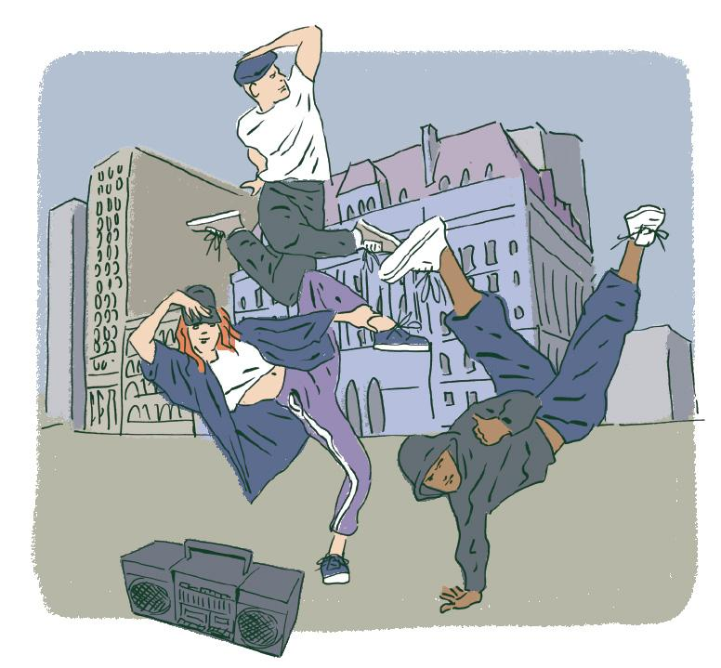
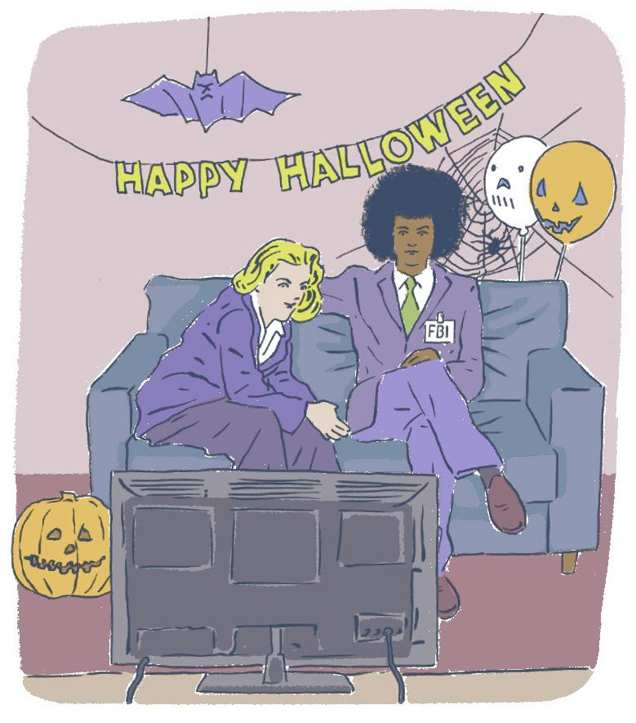
Describe the pictures. Use both it and there.

